Slide 1
Service RF
IJCLab
Accélérateurs & Technologies
2021/07/13
Notes:
1

Slide 2
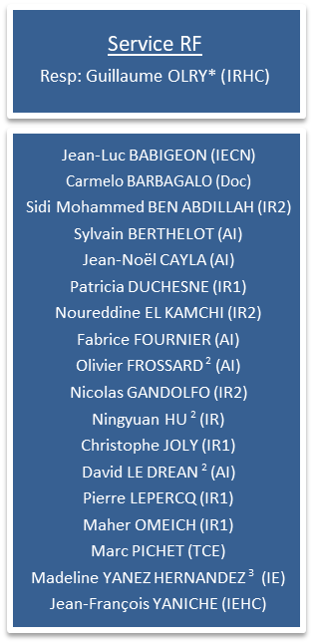
Composition de l’Equipe
Responsable scientifique de l’équipe: G.Olry
2. Budget Annuel Soutien Equipe (hors budget projets): 50 k€ (60k€ en 2020)
3. Liste des agents de l’équipe:
14 permanents dont 8 IR
3 non-permanents (3 CDD projet ESS)
1 apprentie-ingénieur
1 Doctorant
4. Les thématiques de R&D:
Structures RF : canons, cavités, coupleurs, SAF
LLRF
Sources de puissance RF/stations de test
Notes:
2
Groupe Evaluation AERES 13-14 janvier 2011

Slide 3
Activités de l’Equipe
Coopérations/collaborations principales avec l’intérieur
Pôle Ingéniérie: Dpts Méca et Electronique sur les projets MYRRHA, PIP-II, ESS, ThomX...
Pôle Accélérateurs: équipes MAVERICS et BIMP: R&D SRF, R&D HELOISE, simulations MP, BPM...
Plateforme Supratech et ALTO
Coopérations/collaborations principales avec l’extérieur (avec équipes locales, nationales, internationales)
SCK-CEN (MYRRHA)
Uppsala et Lund (ESS)
Fermilab (PIPII)
JLAB (PERLE)
GANIL (SPIRAL2, S3)
SOLEIL (ThomX)
LPSC et CEA Cadarache (Multipacting)
Participations à l’enseignement, à la communication, à la vulgarisation
Cours sur l’ingénierie des cryomodules + introduction à la cryogénie à l’école des accélérateurs de l’IN2P3
Travaux Dirigés à l’IUT d’orsay
Travaux Pratiques à l’ED Pheniics
1 maître d’apprentissage (apprentie-ingénieur 3 ans)
Participation à la fête de la science
Projet de valorisation transfert de savoir-faire Cryomodule: formations dispensées à la CNIM (cours cryomodules et RF et TP SAF)
Notes:
3
Groupe Evaluation AERES 13-14 janvier 2011

Slide 4
Activités de l’Equipe
Responsabilités hors projets (laboratoire, université, sites, comités, ..)
Membres élus du Conseil du laboratoire
          Membre élu à la CPL
Organisations d’écoles, de workshops, conférences, .. (2017-2019)
Notes:
4
Groupe Evaluation AERES 13-14 janvier 2011

Slide 5
Implication dans les projets 2020-2021
Projet #ESS
Responsabilité(s) dans le projet:
WP4 Spoke cryomodule
Calculs distribution cryogénique WP11
Projet #PIP-II
Responsabilité(s) dans le projet:
Lot cavité SSR2 (calculs RF/méca)
Test des SAF SSR2
Projet #MYRRHA (MINERVA)
Responsabilité(s) dans le projet:
Coordinateur au niveau Laboratoire
Responsable LLRF
Station RF de test du cryomodule prototype
Station RF de test des coupleurs prototypes
Calculs RF/méca des cavités
Projet #THOMX
Responsabilité(s) dans le projet:
Resp technique du linac
Resp canon
Resp du système de sécurité matérielle et humaine
Resp aimants
Projet #PERLE
Thèse de Carmelo Barbagallo: études des HOM pour les cavités elliptiques
Notes:
5
Groupe Evaluation AERES 13-14 janvier 2011

Slide 6
Production scientifique
Résultats scientifiques marquants (2020-2021)
  MYRRHA: démarrage du conditionnement des coupleurs prototypes
  ESS: validation/livraison des 2 premiers cryomodule Spoke à Lund
  ThomX: démarrage du linac
  PIPII: réception des systèmes d’accord en fréquence
Publications récentes dans des conferences/workshops... (2020-2021) :
SRF2021 :
Improvement of chemical etching capabilities (BCP) for SRF Spoke Resonators at IJCLab
Spoke Tuner for MINERVA Project
IPAC21
Multipactor simulations for MYRRHA Spoke Cavity : Comparison between SPARK3D, MUSICC3D, CST PIC and measurement
Alternative RF tuning methods performed on spoke cavities for ESS and Myrrha projects
Minerva (Myrrha Phase 1) RFQ Beam Commissioning
Transverse Impedance Coaxial Wire Measurement in an Extended Frequency Range
Notes:
6
Groupe Evaluation AERES 13-14 janvier 2011

Slide 7
Evolution anticipée de l’Equipe (3-5 ans)
Jusqu’à mi 2021...
Objectif principal de faire “prendre la mayonnaise” entre les différentes personnes du service venant du LAL et l’IPNO autour des 3 thématiques de R&D: en bonne voie...
Compliqué par la situation sanitaire mais des avancées positives.
Mise en place de réunions de réflexion sur les prospectives du service RF à la rentrée de Septembre.
Groupes de travail à mettre en place autour des calculs/simulations (MP, optimisation de structures...) et sources de puissance pour proposer de nouveaux projets: démarrer en avril mais à consolider en septembre
Cf. se servir des réflexions sur les prospectives pour faire émerger 1 projet par thématique/axe de R&D
Faire émerger un sujet de thèse: OK pour les cavités...à poursuivre sur d’autres thèmes.
Démarrage en Février 2021 de la thèse Carmelo Barbagallo sur les HOM (cavité elliptique) pour PERLE
Evolution de la composition de l’équipe (départs/arrivées permanents, docs, post-docs…)
Dans les 3 ans:
Départs: 1 AI (Janvier 2021), 1 T (retraite en 2022)
Besoins: 1 IR simulation, 1 Thésard et/ou 1 apprenti-ingénieur par thématique en 2023 (LLRF? Sources de puissance?), 1 IR (ou IE?) sources de puissance
Arrivée: 1 post-doc PERLE en septembre/octobre 2021
Evolution des expertises, compétences
Renforcer l’expertise sur les sources de puissance
Pérenniser l’expertise dans les simulations (CST, ANSYS electromagnetics...)
Attente vis-à-vis de l’IN2P3
Court terme: poste IR simulation
Moyen terme: poste IR/IE sources de puissance
Sur le long terme: soutien financier sur les codes de calcul (→ déjà initié cette année avec CST)
Notes:
7
Groupe Evaluation AERES 13-14 janvier 2011

Slide 8
BACKUP
[ + Tous les documents jugés utiles pour la discussion]
Notes:
8
Groupe Evaluation AERES 13-14 janvier 2011

